Slide 1
ПРЕЗЕНТАЦИЯ ПРОЕКТА «БЛАГОУСТРОЙСТВО ОБЩЕСТВЕННОЙ ТЕРРИТОРИИ «МИНИ-ПАРК «РАДУГА ЖИЗНИ»
Городское поселение Малиновский,
Советский район
Ханты-Мансийский автономный округ - Югра
#городаменяютсядлянас

Slide 2
ДАННЫЙ СЛАЙД НЕ ВХОДИТ В СОСТАВ ПРЕЗЕНТАЦИИ ПРОЕКТА, А НОСИТ ЛИШЬ ОЗНАКОМИТЕЛЬНЫЙ ХАРАКТЕР. ПОСЛЕ ФОРМИРОВАНИЯ ПРЕЗЕНТАЦИИ, ДАННЫЙ СЛАЙД УДАЛИТЬ
Всю информацию по проекту необходимо вносить непосредственно в данную Форму.
Наименование проекта и МО указывается на титульном листе презентации.
Фотографии, схемы и модели не должны выходить за границы допустимого размещения.
Информацию об источниках финансирования необходимо отразить в представленной таблице.
Объем презентации не более 15 слайдов.

Slide 3
ОБЩАЯ ИНФОРМАЦИЯ
НАЗВАНИЕ ПРОЕКТА: Благоустройство общественной территории «Мини-парк «Радуга жизни»
МЕСТОПОЛОЖЕНИЕ: ул. Ленина, городское поселение Малиновский, Советский район, Ханты-Мансийский автономный округ – Югра
ИНФОРМАЦИЯ ПО ТЕКУЩЕМУ ИСПОЛЬЗОВАНИЮ: в настоящее время общественная территория используется под детскую площадку.
ОБОСНОВАНИЕ НЕОБХОДИМОСТИ БЛАГОУСТРОЙСТВА:
Благоустройство территории для обеспечения разных направлений развития детей;
Создание максимально комфортных и безопасных условий для развития активной деятельности детей во время прогулки;
Создание условий занятия спортом;
Создание условий для отдыха всех возрастных групп.
2

Slide 4
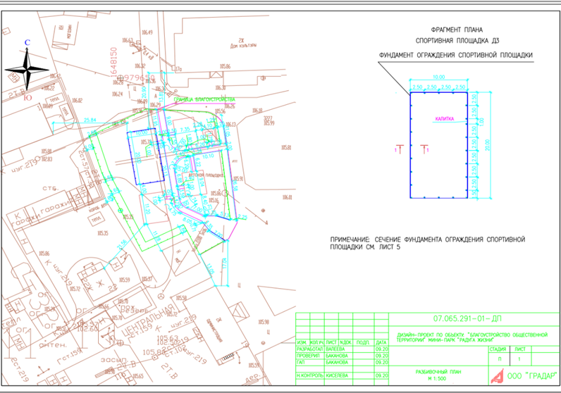
СИТУАЦИОННЫЙ ПЛАН
Территория благоустройства расположена по ул. Ленина в г.п. Малиновский. Площадь территории составляет 2340 м2.
В настоящее время детская площадка используется по своему прямому назначению и требует реконструкции с учетом доступности для маломобильных групп населения для достижения поставленных задач:
• Благоустройство территории для обеспечения досуга разных возрастов населения;
• Создание максимально комфортных и безопасных условий для развития активной деятельности;
• Создание условий занятия активным отдыхом; • Создание условий для системного повышения качества и комфорта среды;
• Организация зонирования общественной территории: спортивная зона, зона отдыха, игровая зона с установкой элементов благоустройства.
3

Slide 5
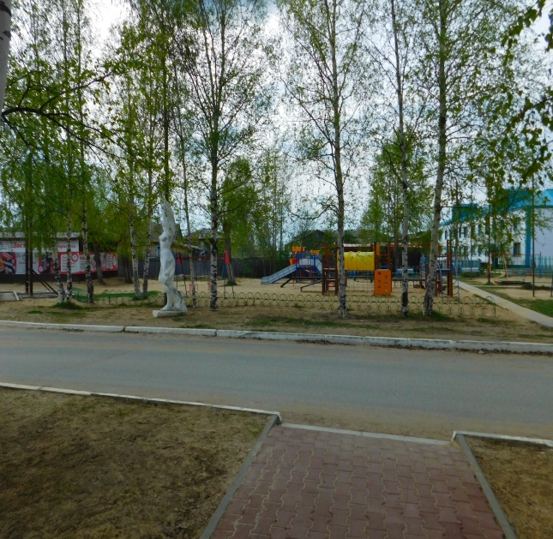
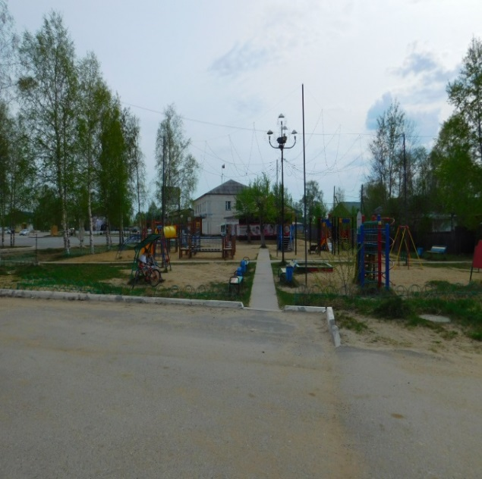
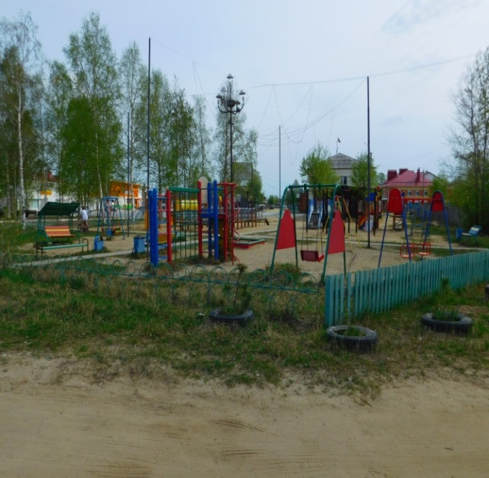
ФОТОФИКСАЦИЯ СУЩЕСТВУЮЩЕЙ СИТУАЦИИ
Вид со стороны «Сквера Славы»
Вид со стороны магазина «Канцлер»
Вид со стороны многоквартирного жилого дома улица Гагарина 2 в
4

Slide 6
ОБЩАЯ ИНФОРМАЦИЯ
РЕКВИЗИТЫ ВЫПИСКИ ИЗ ЕГРН: Земельный участок с кадастровым номером 86:09:0401001:2713, с видом разрешенного использования – «благоустройство территории».
ИНФОРМАЦИЯ ОБ ОБЪЕКТАХ КАПСТРОЯ: на благоустраиваемом участке отсутствуют объекты капитального строительства. Проектируемая детская площадка размещена на расстоянии от окон жилых и общественных зданий на допустимом расстоянии от 11м до 60м, согласно СП 42.13330.2011
НАЛИЧИЕ ОХРАННЫХ ЗОН: в соответствии с СанПин 2.2.1/2 1.1.1200-03 санитарная зона не устанавливается
НАЛИЧИЕ ИНЖЕНЕРНЫХ СЕТЕЙ: рядом с границей благоустройства обустраиваемой территории имеется теплотрасса. Минимальное расстояние от теплосетей до бортового камня, составляющее 1,5-2м, соблюдено.
5

Slide 7
ОПИСАНИЕ КОНЦЕПТУАЛЬНЫХ И ПРОЕКТНЫХ РЕШЕНИЙ
ОПИСАНИЕ ОСНОВНОЙ КОНЦЕПТУАЛЬНОЙ ИДЕИ: Основная идея проекта по благоустройству общественной территории заключается в вовлечении детей и подростков в занятие спортом, досуговую деятельность, а также создание безопасной среды для развлечения детей младшего и среднего возраста. Проектом предусмотрены зоны для детей разного возраста, а также спортивная площадка, фото-зона и зона отдыха, установка стендов, с размещением исторической справки и архивных фотографий из жизни поселка Малиновский. Для доступности территории маломобильных групп населения, предусмотрено понижение бортового камня, учтена ширина дорожек .
ПРОЕКТНЫЕ РЕШЕНИЯ: Благоустраиваемая общественная территория представляет собой площадку с основанием из песка, тротуарной плитки и резиновым покрытием в местах установки детских игровых комплексов и спортивной площадки. Устройство скамеек, для отдыха жителей всех возрастов, а также фото-зона и входная зона в виде арки-радуги. На площадке будут расположены стенды с архивными фотографиями, а также фотографии почетных жителей городского поселения.
ТЭП: Основные технико-экономические показатели – слайд №7
6

Slide 8
ОПИСАНИЕ КОНЦЕПТУАЛЬНЫХ И ПРОЕКТНЫХ РЕШЕНИЙ
ТЭП: Основные технико-экономические показатели
Ведомость малых архитектурных форм и переносных изделий
Наименование | Кол | Примечание
Скроллер 1200*1800 | 1
Доска почета | 1
Арка металлическая «Радуга» | 1 | Состоит из 7 дуг
Ограждение площадки | 68 | 2,5х0,5
Детский игровой комплекс от 7-14лет | 1
Ворота для мини-футбола | 1
Стойка баскетбольная | 1
Ограждение баскет-ной площадки с калиткой | 48 | 2,03х2,5
Диван садово-парковый | 2 | 2,680х0,970
Наименование | Кол | Примечание
Скамейка (разборная) | 1 | 2,05х0,61
Урна | 5
Детский игровой комплекс от 0-3лет | 1
Детский игровой комплекс от 3-7лет | 1
Фото-зона (скамейка «малина» | 1
Скамья садово-парковая | 2 | 1,66х0,550
Ведомость элементов озеленения
Ива шаровидная | 6 | Саженец
Рябина | 6 | Саженец
Газон, м2 | 161 | Посев трав
7

Slide 9
ОПИСАНИЕ КОНЦЕПТУАЛЬНЫХ И ПРОЕКТНЫХ РЕШЕНИЙ
СРОКИ РЕАЛИЗАЦИИ: Реализация проекта запланирована в 3 этапа.
1 этап – срок выполнения – 2021г. Виды работ:
Демонтаж части имеющихся игровых комплексов и МАФ;
Устройство спортивной площадки с покрытием и ограждением.
2 этап – срок выполнения – 2022г. Виды работ:
демонтаж оставшихся игровых комплексов, МАФ, ограждения;
устройство освещения;
устройство резинового покрытия для игровых зон и установка игрового оборудования;
устройство фото-зоны;
установка МАФ (диван садово-парковый, скамейки, урны);
устройство ограждения по периметру площадки.
3 этап – срок выполнения – 2023г. Виды работ:
устройство пешеходных дорожек;
устройство входной группы с установкой скроллера, доски почета и радуги;
высадка кустарников.
8

Slide 10
ВИЗУАЛЬНЫЕ ОБРАЗЫ И СХЕМЫ
Схема общественной территории
Схема расположения игровых элементов и МАФ
Игровой комплекс для детей от 3 до 7 лет
9

Slide 11
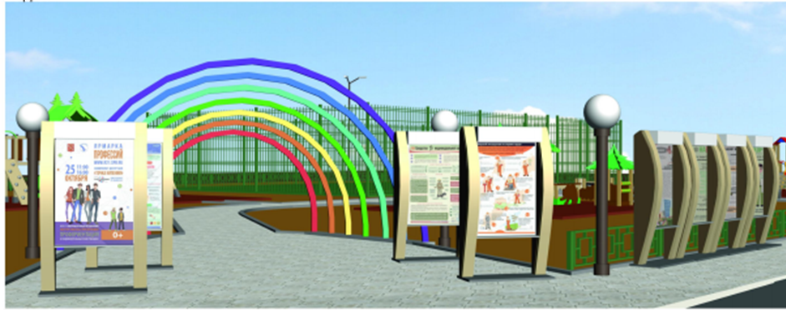
ВИЗУАЛЬНЫЕ ОБРАЗЫ И СХЕМЫ
Входная группа будет представлена в виде арки
Фото-зона
Лайт - боксы с исторической справкой о поселении
10

Slide 12
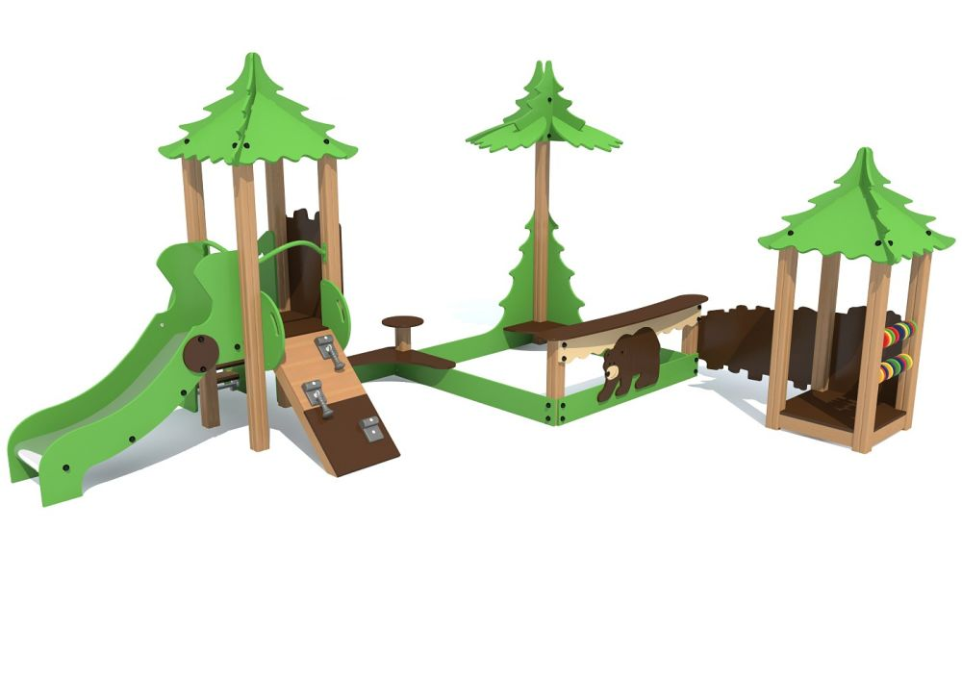
ВИЗУАЛЬНЫЕ ОБРАЗЫ И СХЕМЫ
Игровой комплекс для детей от 7 до 14 лет
Спортивная площадка
Игровой комплекс для детей от 0 до 3 лет
11

Slide 13
ФИНАНСИРОВАНИЕ
Источник финансирования | Объем, тыс. руб. | Доля в общем объеме, %
Федеральный бюджет | 3165,31 | 35
Региональный бюджет | 4974,05 | 55
Муниципальный бюджет | 904,37 | 10
Внебюджетные источники | 0 | 0
Средства граждан | 0 | 0
Итого: | 9 043,73
Комментарии:
Проект реализуется в 3 этапа.
Стоимость 1 этапа – 1890,50 тыс. руб.
Стоимость 2 этапа – 3961,42 тыс. руб.
Стоимость 3 этапа – 3191,81 тыс. руб.
Общая стоимость проекта составляет 9 043,73 тыс. рублей
12

Slide 14
ВОВЛЕЧЕНИЕ ГРАЖДАН В БЛАГОУСТРОЙСТВО
28 февраля 2020г. Были подведены итоги заочного общественного обсуждения по выбору общественной территории, планируемой к благоустройству в 2021году. По итогам обсуждения была выбрана общественная территория по ул. Ленина, с устройством «Мини-парка «Радуга жизни».
31 августа 2020г. по итогам общественных обсуждений было принято решение об утверждении дизайн-проекта «Благоустройство общественной территории «Мини-парк Радуга жизни».
Постановлением администрации городского поселения Малиновский №216 от 02.09.2020г. утвержден дизайн-проект «Благоустройство общественной территории «Мини-парк Радуга жизни».
13

Slide 15
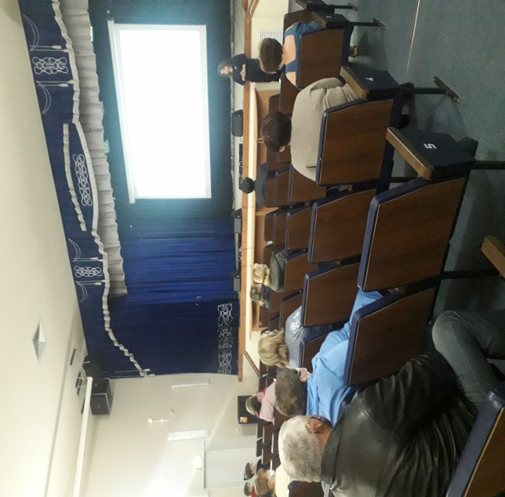
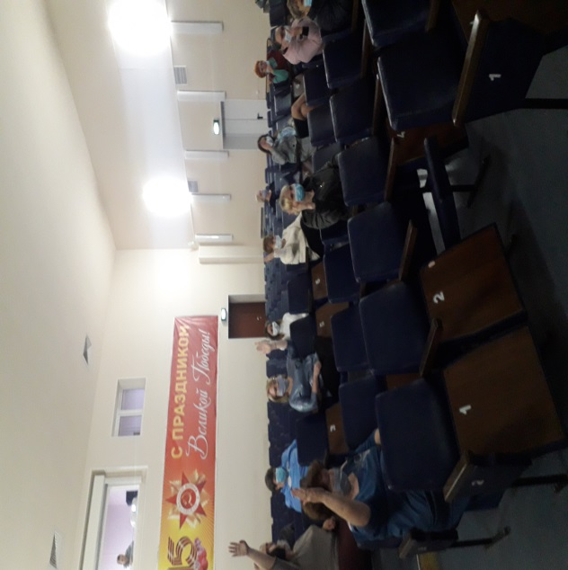
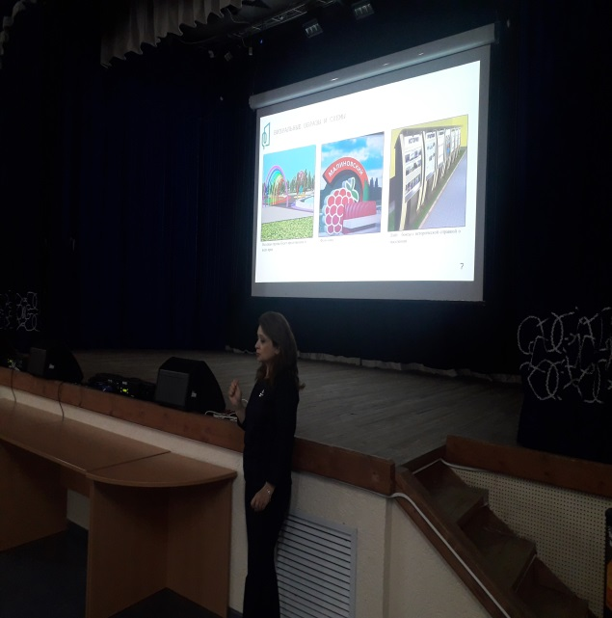
ФОТОГРАФИИ ПРОВОДИМЫХ МЕРОПРИЯТИЙ
Утверждение дизайн-проекта
Утверждение дизайн-проекта
Утверждение дизайн-проекта
14

Slide 16
ОПИСАНИЕ ДОПОЛНИТЕЛЬНЫХ МЕРОПРИЯТИЙ
Обеспечение доступности объекта проектирования для инвалидов и маломобильных групп населения:
ширина входной группы, а также ширина пешеходных дорожек предусмотрена не менее 2-ух метров;
Безопасность, экологичность и комфорт благоустраиваемой территории: все конструкции, устанавливаемые на территории объекта выполнены из экологически чистых материалов, закрепляются с требованиями действующих нормативных документов, предусмотрены места для отдыха (скамейки) и санитарные элементы (урны),
Проект реализуется согласно муниципальной программе «Формирование комфортной городской среды на территории городского поселения Малиновский», в соответствии с муниципальной программой «Формирование комфортной городской среды на территории Советского района».
15

